Slide 1
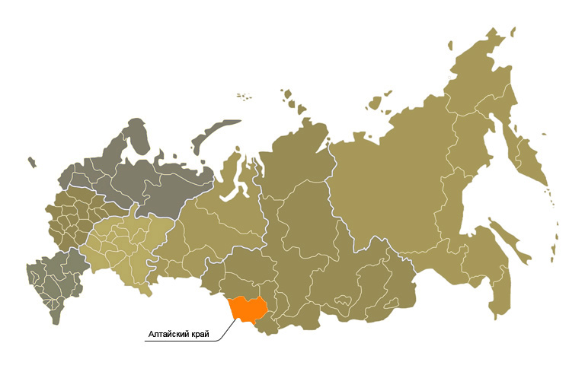
Алтайский край

Slide 2
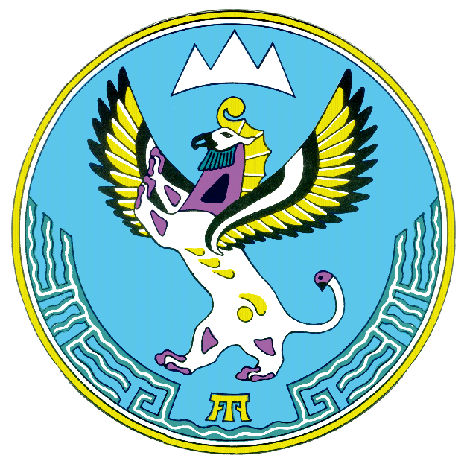
Символика алтайского края

Slide 3
Природа Алтайского края

Slide 4
Растительный и животный мир
В фауне края насчитывается более 320 видов птиц и 90 видов млекопитающих.
Здесь произрастает около 2000 видов высших сосудистых растений. К особо ценным относятся:
золотой корень, маралий корень, красный корень, марьин корень , солодка уральская, душица, зверобой, девясил высокий и другие.
Лесной фонд занимает 26 % площади края.

Slide 5
Полезные ископаемые
Полезные ископаемые Алтайского края включают:
полиметаллы, поваренную соль, соду, бурый уголь, никель, кобальт, железную руду и драгоценные металлы.
Алтай знаменит уникальными месторождениями:
яшмы, порфиров, мраморов, гранитов, охры, минеральными и питьевыми водами, природными лечебными грязями

Slide 6
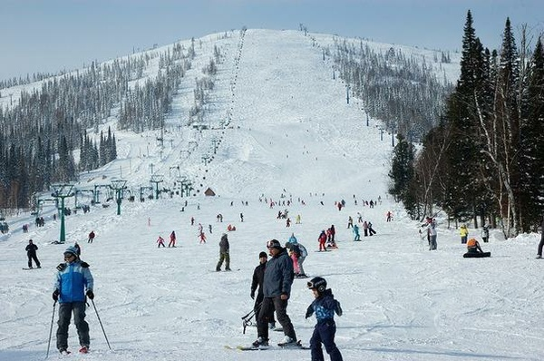
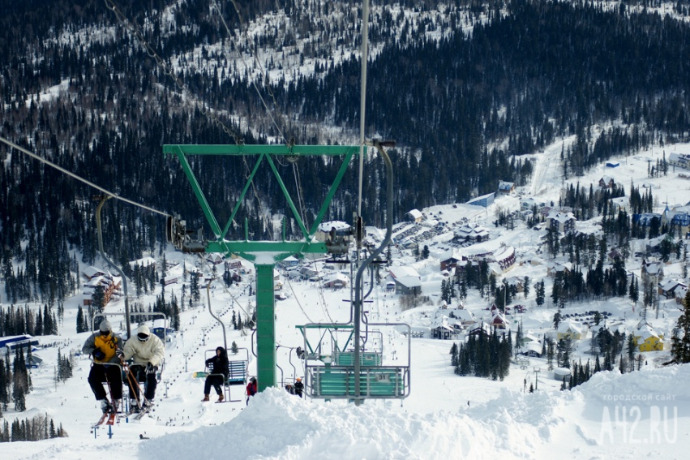
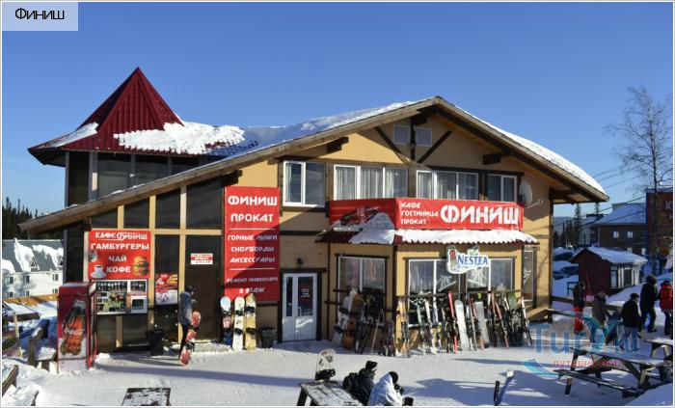
Знаменитый горнолыжный курорт Горная Шория

Slide 7
Перевал Бугузун Перевал Бугузун — соединяет Тыву и Алтай. Именно соединяет, это единственная дорога по которой можно проехать в соседнюю республику. А еще, это самое ближнее место, где можно увидеть Буддистскую ступу.

Slide 8
Памятник М.Т. Калашникову Памятник М.Т. Калашникову Михаил Тимофеевич родился и вырос в с. Курья, с детства проявлял интерес к технике. Изобретённая им конструкция автомата, а также пулемёта и охотничьего оружия отличается простотой и оригинальностью. АК-47 был признан самым надёжным и неприхотливым стрелковым оружием в 55 странах мира.

Slide 9
Остров Патмос Остров Патмос — это скалистый и живописный остров расположен на середине Катуни. Деревья и цветы придают красоту острову, цветущие с ранней весны и до поздней осени. На острове находится женский монастырь. Подвесной мост, соединяющий скалы острова со скалами на берегу Катуни — это единственный путь на остров Патмос.

Slide 10
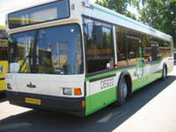
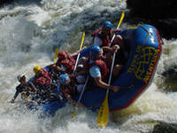
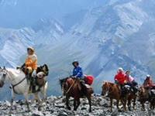
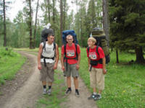
Заочное путешествие по Большому Алтаю начинается

Slide 11
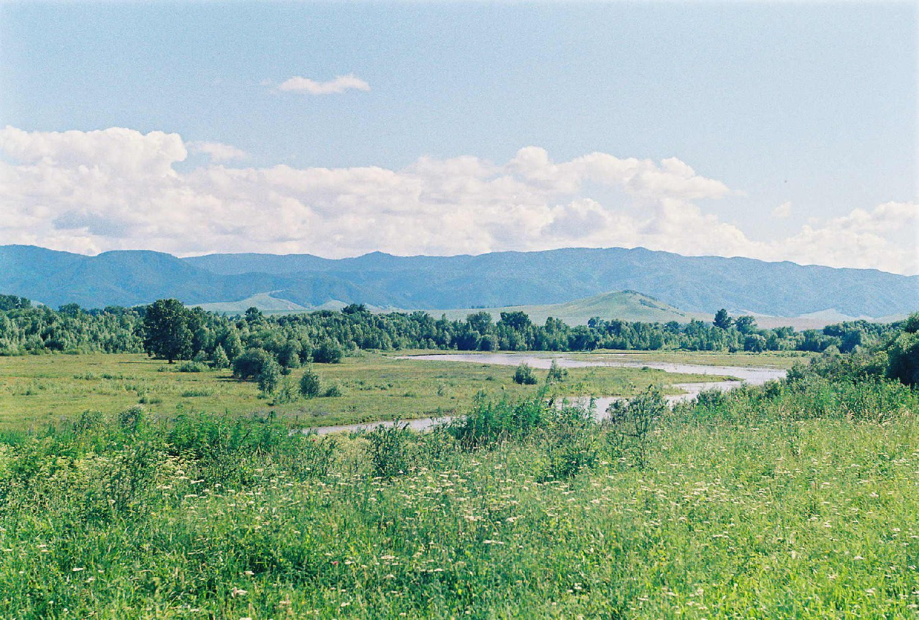
Вид с горы близ Белокурихи
Река Песчаная

Slide 12
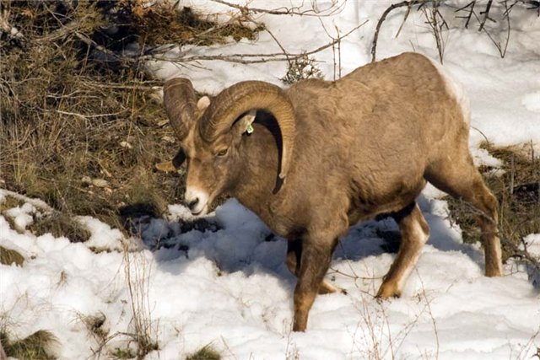
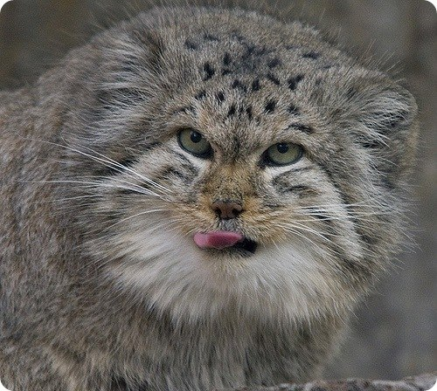
Они занесены в КРАСНУЮ КНИГУ
Баран алтайский
Снежный барс
Алтайский олень

Slide 13
Спасибо за внимание и до новых встреч!!!

